Slide 1
3.回归分析

Slide 2
基础概念
一元线性回归
线性回归
多元线性回归
回归分析（Regression Analysis)是确定两种或两种以上变量间相互依赖的定量关系的一种统计分析方法 ，是一种预测性的建模技术。
逻辑回归
岭回归
其他回归
套索回归

Slide 3
线性回归
一元线性回归
线性回归，简单而言，就是将输入项分别乘以一些常量，再将结果加起来得到输出。线性回归包括一元线性回归和多元线性回归。
线性回归
多元线性回归

Slide 4
一元线性回归
线型回归分析中，如果仅有一个自变量与一个因变量，且其关系大致上可用一条直线表示，则称之为简单回归分析。
如果发现因变量Y和自变量X之间存在高度的正相关，可以确定一条直线的方程，使得所有的数据点尽可能接近这条拟合的直线。简单回归分析的模型可以用以下方程表示：
Y=a+bx
其中：Y为因变量，a为截距，b为相关系数，x为自变量。

Slide 5

多元线性回归
多元线性回归是简单线性回归的推广，指的是多个因变量对多个自变量的回归。其中最常用的是只限于一个因变量但有多个自变量的情况，也叫多重回归。多重回归的一般形式如下：
a代表截距，b₁，b₂，...，b_{k}为回归系数。

Slide 6

基于线型回归的股票预测
数据来源和数据集
www.quandl.com
Quandl 是一个针对金融投资行业的大数据平台，其数据来源包括联合国、世界银行、中央银行等公开数据，核心财务数据来自 CLS集团，Zacks和ICE等，所有的数据源自500多家发布商。

Slide 7
获取数据
其中WIKI/GOOGL是数据集的ID，可以在网站查询到。
通过上面代码，我们把数据获取到，并存放在df变量中。
默认地，Quandl获取到的数据以Pandas的DataFrame存储。因此可以通过DataFrame的相关函数查看数据内容。

Slide 8
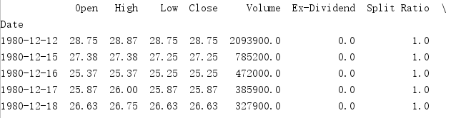
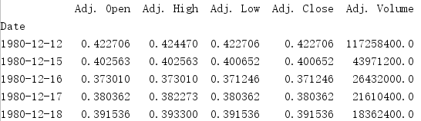
查看数据集数据
Open 开盘价
High 当日最高价
Low 当日最低价
Close 收盘价
Adj Adjusted

Slide 9
股票特征提取
用到的字段
由于带Adj.的属性是除权后的数据，是抛去稀释等因素的准确的历史价格，所以选取以下属性作为股票特性数据。
Adj.Open 调整后的开盘价格
Adj.High 调整后的最高价格
Adj.Low 调整后的最低价格
Adj.Close 调整后的闭盘价格
Adj.Volume 调整后的成交量

Slide 10
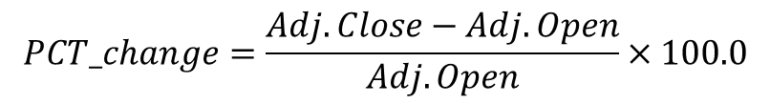
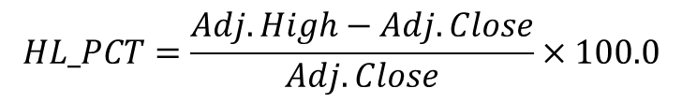
数据预处理
HL_PCT （股票最高价与最低价的变化百分比）
$$HL_PCT=\frac{Adj.High−Adj.Close}{Adj.Close}×100.0$$
PCT_change （股票收盘价与开盘价的变化百分比）
$$PCT_change=\frac{Adj.Close−Adj.Open}{Adj.Open}×100.0$$

Slide 11
数据特征
X
y

Slide 12
X_train
Y_train
训练集与测试集
80%
数据集前 99% 的数据
X_test
Y_test
20%
需要预测的数据
数据集后1 % 的数据
X_lately
对X的数据进行规范化处理，使X中的数据服从正态分布
X = preprocessing.scale(X)

Slide 13
股票预测方法
使用sklearn做线型回归
首先，导入相关函数
from sklearn.linear_model import LinearRegression
线型回归模型
clf = LinearRegression(n_jobs=-1)
线型模拟
clf.fit(X_train, y_train)

Slide 14
模型精度：
accuracy = clf.score(X_test, y_test)
对股票数据进行预测
forecast_set = clf.predict(X_lately)

Slide 15
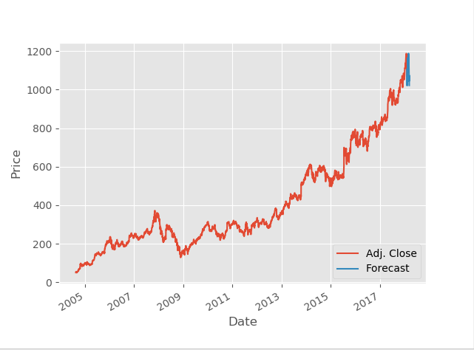
实验结果
1. GOOGL股票数据分析
预测精度：

Slide 16
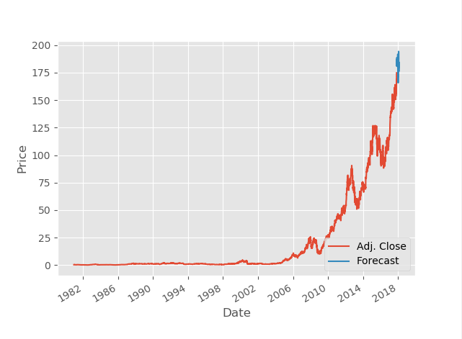
2. AAPL股票数据分析
预测精度：

Slide 17
逻辑回归
逻辑回归也被称为广义线性回归模型，它与线性回归模型的形式基本上相同，最大的区别就在于它们的因变量不同，如果是连续的，就是多重线性回归；如果是二项分布，就是逻辑回归。
Logistic回归虽然名字里带“回归”，但是它实际上是一种分类方法，主要用于两分类问题（即输出只有两种，分别代表两个类别）。逻辑回归就是这样的一个过程：面对一个回归或者分类问题，建立代价函数，然后通过优化方法迭代求解出最优的模型参数，然后测试验证我们这个求解的模型的好坏。

Slide 18
逻辑回归
它的优点有：速度快，适合二分类问题；简单易于理解，直接看到各个特征的权重；能容易地更新模型吸收新的数据。缺点有：对数据和场景的适应能力有局限性，不如决策树算法适应性那么强。
逻辑回归的常规步骤：
(1)寻找h函数（即预测函数）；
(2)构造J函数（损失函数）；
(3)想办法使得J函数最小并求得回归参数（θ）。

Slide 19
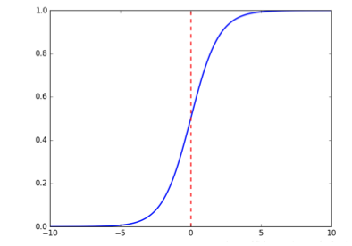
逻辑回归：预测函数
二分类问题的概率与自变量之间的关系图形往往是一个S型曲线，采用Sigmoid函数实现，函数形式为：
构造预测函数为：
sigmoid的函数输出是介于（0，1）之间的，中间值是0.5，公式的含义就很好理解了，因为输出是介于（0，1）之间，也就表明了数据属于某一类别的概率，例如： <0.5则说明当前数据属于A类；>0.5则说明当前数据属于B类。所以我们可以将sigmoid函数看成样本数据的概率密度函数。

Slide 20
逻辑回归：构造损失函数J
与多元线性回归所采用的最小二乘法的参数估计方法相对应，最大似然法是逻辑回归所采用的参数估计方法，其原理是找到这样一个参数，可以让样本数据所包含的观察值被观察到的可能性最大。这种寻找最大可能性的方法需要反复计算，对计算能力有很高的要求。最大似然法的优点是大样本数据中参数的估计稳定、偏差小、估计方差小。
接下来我们使用概率论中极大似然估计的方法去求解损失函数。
首先得到概率函数为：

Slide 21
逻辑回归：构造损失函数J
因为样本数据(m个)独立，所以它们的联合分布可以表示为各边际分布的乘积,取似然函数为：
取对数似然函数：
最大似然估计就是要求得使l(θ)取最大值时的θ，这里可以使用梯度上升法求解，求得的θ就是要求的最佳参数：

Slide 22
逻辑回归：构造损失函数J
基于最大似然估计推导得到Cost函数和J函数如下：

Slide 23
逻辑回归：梯度下降法求解最小值
(1)θ更新过程：
θ更新过程可以写成：

Slide 24
逻辑回归：梯度下降法求解最小值
（2）向量化
约定训练数据的矩阵形式如下，x的每一行为一条训练样本，而每一列为不同的特称取值：

Slide 25
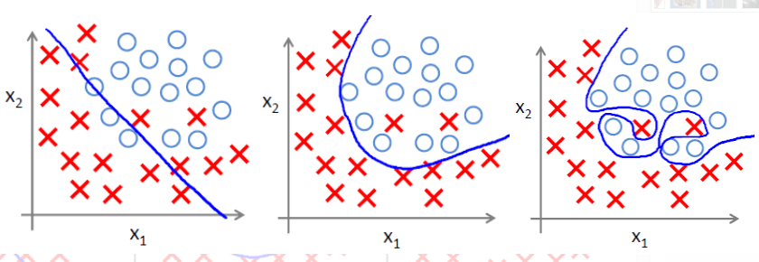
逻辑回归：梯度下降法求解最小值
g(A)的参数A为一列向量，所以实现g函数时要支持列向量作为参数，并返回列向量。θ更新过程可以改为：
（3）正则化
过拟合即是过分拟合了训练数据，使得模型的复杂度提高，繁华能力较差（对未知数据的预测能力）
左图即为欠拟合，中图为合适的拟合，右图为过拟合。

Slide 26
逻辑回归：梯度下降法求解最小值
正则化是结构风险最小化策略的实现，是在经验风险上加一个正则化项或惩罚项。正则化项一般是模型复杂度的单调递增函数，模型越复杂，正则化项就越大。
正则项可以取不同的形式，在回归问题中取平方损失，就是参数的L2范数，也可以取L1范数。取平方损失时，模型的损失函数变为：
正则化后的梯度下降算法θ的更新变为：

